Slide 1


ETUDE D’EQUIPEMENT N°9
Machine à assembler des palettes
CORRECTION
SUITE

Slide 2
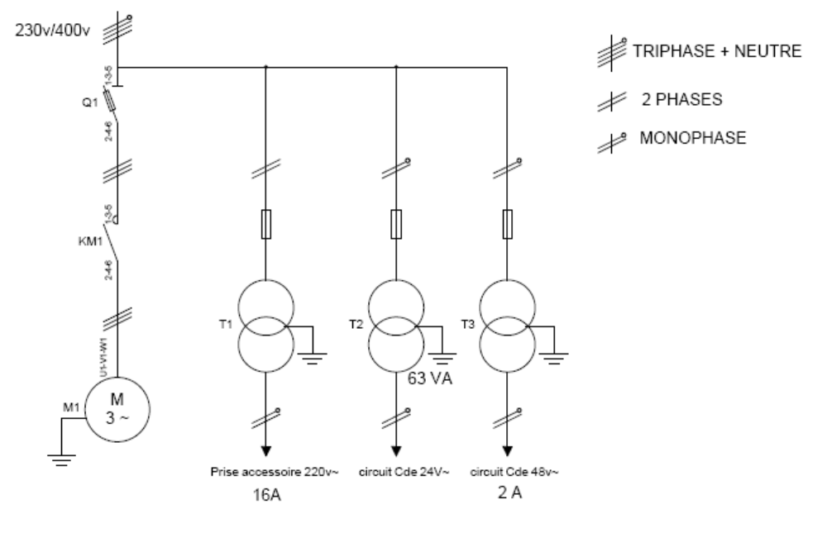
Schéma unifilaire

Slide 3

TRANSFORMATEUR T1
 Déterminer les valeurs du transformateur /3
 Positionner les protections du transformateur /2
 |  | PUISSANCE NORMALISEE
 |  | 
TENSION PRIMAIRE |  |  | TENSION SECONDAIRE
 |  |  | 220 V
INTENSITE PRIMAIRE |  |  | INTENSITE SECONDAIRE
 |  |  | 16 A
S = 3520 VA
T1
400 V
 | Calculs
S = UxI
AN: S = 220 x 16
S = 3520 VA

Slide 4
TRANSFORMATEUR T1
 Déterminer les valeurs du transformateur /3
 Positionner les protections du transformateur /2
 |  | PUISSANCE NORMALISEE
 |  | 
TENSION PRIMAIRE |  |  | TENSION SECONDAIRE
 |  |  | 220 V
INTENSITE PRIMAIRE |  |  | INTENSITE SECONDAIRE
 |  |  | 16 A
S = 3520 VA
T1
400 V
I = 8,8 A
 | Calculs
S = UxI
S
S = UxI
I =
U
AN: S = 220 x 16
AN :
3520
I =
400
S = 3520 VA
I = 8,8 A

Slide 5
TRANSFORMATEUR T1
 Déterminer les valeurs du transformateur /3
 Positionner les protections du transformateur /2
1 fusible par phase
 |  | PUISSANCE NORMALISEE
 |  | 
TENSION PRIMAIRE |  |  | TENSION SECONDAIRE
 |  |  | 220 V
INTENSITE PRIMAIRE |  |  | INTENSITE SECONDAIRE
 |  |  | 16 A
S = 3520 VA
T1
400 V
I = 8,8 A
 | Calculs
S = UxI
S
S = UxI
I =
U
AN: S = 220 x 16
AN :
3520
I =
400
S = 3520 VA
I = 8,8 A

Slide 6
TRANSFORMATEUR T2
 Déterminer les valeurs du transformateur /3
 Positionner les protections du transformateur /2
 |  | PUISSANCE NORMALISEE
 |  | 
TENSION PRIMAIRE |  |  | TENSION SECONDAIRE
 |  |  | 24 V
INTENSITE PRIMAIRE |  |  | INTENSITE SECONDAIRE

S = 63 VA
T1
I = 2,6 A
 | Calculs
S = UxI
S
I =
U
AN :
63
I =
24
I = 2,6 A

Slide 7
TRANSFORMATEUR T1
 Déterminer les valeurs du transformateur /3
 Positionner les protections du transformateur /2
 |  | PUISSANCE NORMALISEE
 |  | 
TENSION PRIMAIRE |  |  | TENSION SECONDAIRE
 |  |  | 24 V
INTENSITE PRIMAIRE |  |  | INTENSITE SECONDAIRE
 |  |  | 2,6 A
S = 63 VA
T1
230V
 | Calculs
S = UxI
S
I =
U
AN :
63
I =
24
I = 2,6 A

Slide 8
TRANSFORMATEUR T2
 Déterminer les valeurs du transformateur /3
 Positionner les protections du transformateur /2
 |  | PUISSANCE NORMALISEE
 |  | 
TENSION PRIMAIRE |  |  | TENSION SECONDAIRE
 |  |  | 24 V
INTENSITE PRIMAIRE |  |  | INTENSITE SECONDAIRE
 |  |  | 2,6 A
S = 63 VA
T1
230V
I = 0,27 A
 | Calculs
S = UxI
S = UxI
S
S
I =
I =
U
U
AN :
63
AN :
63
I =
I =
24
230
I = 2,6 A
I = 0,27 A

Slide 9
TRANSFORMATEUR T2
 Déterminer les valeurs du transformateur /3
 Positionner les protections du transformateur /2
1 fusible par phase
 |  | PUISSANCE NORMALISEE
 |  | 
TENSION PRIMAIRE |  |  | TENSION SECONDAIRE
 |  |  | 24 V
INTENSITE PRIMAIRE |  |  | INTENSITE SECONDAIRE
 |  |  | 2,6 A
S = 63 VA
T1
230V
I = 0,27 A
 | Calculs
S = UxI
S = UxI
S
S
I =
I =
U
U
AN :
63
AN :
63
I =
I =
24
230
I = 2,6 A
I = 0,27 A

Slide 10
TRANSFORMATEUR T3
 Déterminer les valeurs du transformateur /3
 Positionner les protections du transformateur /2
 |  | PUISSANCE NORMALISEE
 |  | 
TENSION PRIMAIRE |  |  | TENSION SECONDAIRE
 |  |  | 48 V
INTENSITE PRIMAIRE |  |  | INTENSITE SECONDAIRE

S = 96 VA
T1
2 A
 | Calculs
S = UxI
S = 48 x 2
S = 96 VA

Slide 11
TRANSFORMATEUR T3
 Déterminer les valeurs du transformateur /3
 Positionner les protections du transformateur /2
 |  | PUISSANCE NORMALISEE
 |  | 
TENSION PRIMAIRE |  |  | TENSION SECONDAIRE
 |  |  | 48 V
INTENSITE PRIMAIRE |  |  | INTENSITE SECONDAIRE
 |  |  | 2 A
S = 96 VA
T1
230V
 | Calculs
S = UxI
S = 48 x 2
S = 96 VA

Slide 12
TRANSFORMATEUR T3
 Déterminer les valeurs du transformateur /3
 Positionner les protections du transformateur /2
 |  | PUISSANCE NORMALISEE
 |  | 
TENSION PRIMAIRE |  |  | TENSION SECONDAIRE
 |  |  | 48 V
INTENSITE PRIMAIRE |  |  | INTENSITE SECONDAIRE
 |  |  | 2 A
S = 96 VA
T1
230V
I = 0,41 A
 | Calculs
S = UxI
S = UxI
S = 48 x 2
S
I =
U
S = 96 VA
96
AN :
I =
230
I = 0,41 A

Slide 13
TRANSFORMATEUR T3
 Déterminer les valeurs du transformateur /3
 Positionner les protections du transformateur /2
1 fusible par phase
 |  | PUISSANCE NORMALISEE
 |  | 
TENSION PRIMAIRE |  |  | TENSION SECONDAIRE
 |  |  | 48 V
INTENSITE PRIMAIRE |  |  | INTENSITE SECONDAIRE
 |  |  | 2 A
S = 96 VA
T1
230V
I = 0,41 A
 | Calculs
S = UxI
S = UxI
S = 48 x 2
S
I =
U
S = 96 VA
96
AN :
I =
230
I = 0,41 A

Slide 14
TRANSFORMATEUR T4
Suite à une demande de maintenance ameliorative, Nous allons ajouter un transformateur T4 de 100Va 400v/24v.
Déterminer les valeurs des intensités du primaire et du secondaire /2
 | PUISSANCE NORMALISEE
 | 100 VA
TENSION PRIMAIRE | T4 | TENSION SECONDAIRE
400V TRI |  | 24V
INTENSITE PRIMAIRE |  | INTENSITE SECONDAIRE
 |  | 
I = 0,25 A
I = 4,16 A
 | Calculs
S = UxI
S = UxI
S
S
I =
I =
U
U
AN :
100
100
I =
AN :
I =
24
400
I = 4,16 A
I = 0,25 A

Slide 15
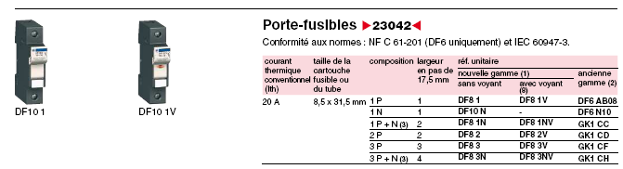
Au Primaire nous avons un porte fusible de référence DF8 2, donner la référence du (ou des) fusible(s) à utiliser. /1


Slide 16
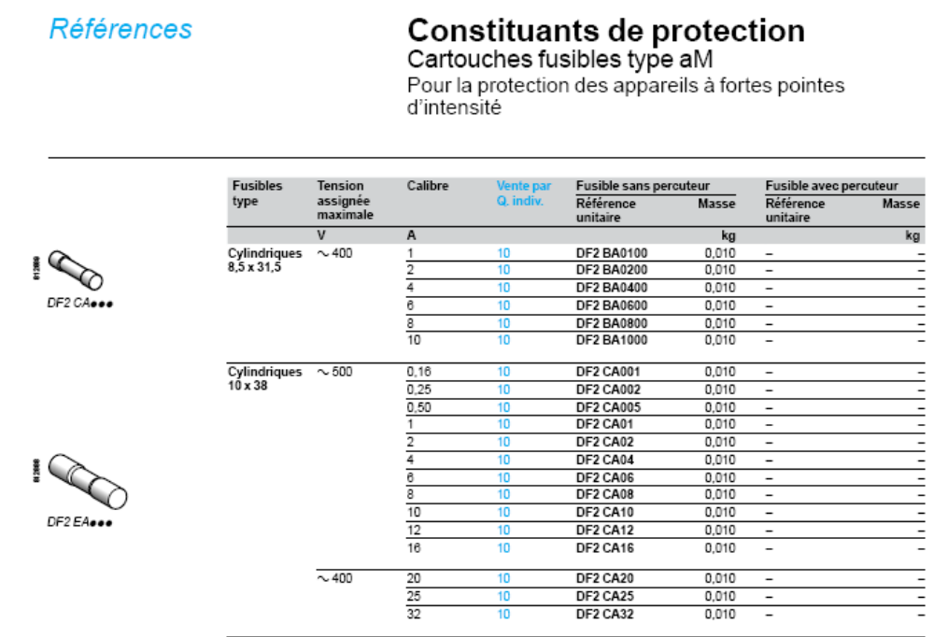
FUSIBLE TYPE aM
Au Primaire nous avons un porte fusible de référence DF8 2, donner la référence du (ou des) fusible(s) à utiliser. /1

DF2BA0600
I = 4,16 A

Slide 17
Au Secondaire nous avons un porte fusible de référence DFB 1N, donner la référence du (ou des) fusible(s) à utiliser. /1
FUSIBLE TYPE gG


Slide 18
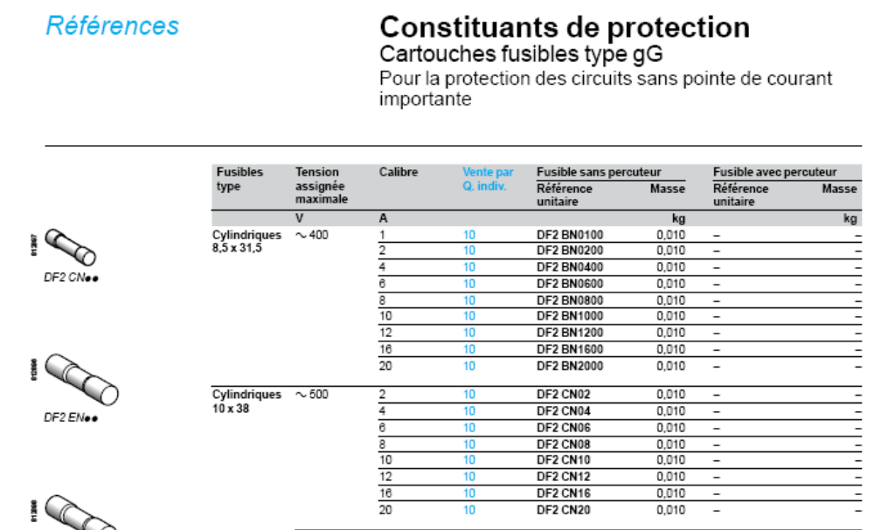
Au Secondaire nous avons un porte fusible de référence DFB 1N, donner la référence du (ou des) fusible(s) à utiliser. /1

DF2 BN 0100
I = 0,25 A

Slide 19
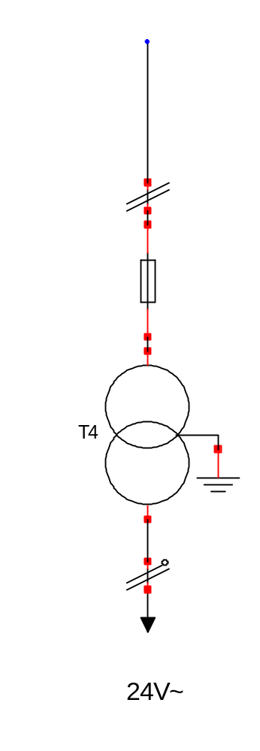
Compléter le schéma unifilaire, en fonction de cette modification /1

